Slide 1
4 Mavo Extra informatie bij:
Luchtdruk
Wind
Weer- en klimaatfactoren

Slide 2
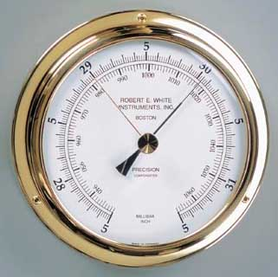
Luchtdruk
Luchtdruk (wordt gecreëerd door de moleculen in de lucht)
Luchtdruk hangt af van beweging, grootte en aantal moleculen. Die bepalen de temperatuur en dichtheid van de lucht → luchtdruk
Luchtdruk meet je met een barometer
In hectoPascal
Normale luchtdruk (op zeeniveau) is
ongeveer 1013 hPa

Slide 3
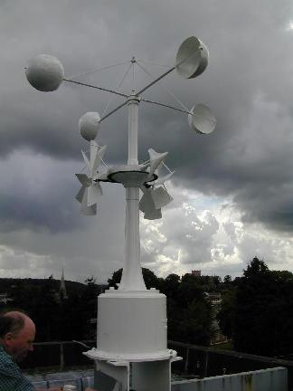
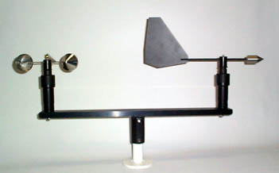
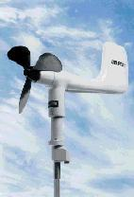
Wind
Snelheid en richting
Snelheid meet je met een windmeter
Schaal van Beaufort
Richting meet je met een windvlag (wind vaan)
Je geeft de richting waarvandaan de wind komt.
Een westenwind komt uit het westen en waait
richting het oosten

Slide 4
Bron: Christopherson, Geosystems, 8th edition (2009)

Slide 5
Kracht tgv druk gradiënten
(pressure gradient force)
Wetmatigheid
Begrijpen, uit het hoofd leren en kunnen toepassen.
Warme lucht (zet uit en neemt dus meer ruimte in) heeft een kleinere dichtheid (is dus lichter) dan koude lucht.
→Warme lucht stijgt, op de plek aan het aardoppervlak ontstaat “luchttekort”. Dit veroorzaakt een Laagluchtdrukgebied.
→Koude lucht daalt, op de plek aan het aardoppervlak is er “luchtoverschot”. Dit veroorzaakt een Hoogluchtdrukgebied.
warm
koud
L
H

Slide 6
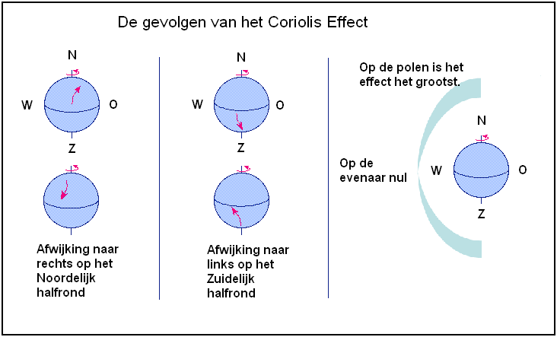
Het Coriolis Effect
“Begrijpen”, uit het hoofd leren en kunnen toepassen
Alles wat beweegt (vliegtuig, wind, kogels) krijgt een afwijking.
Op het noordelijk halfrond naar rechts.
Op het zuidelijk halfrond naar links.

Slide 7
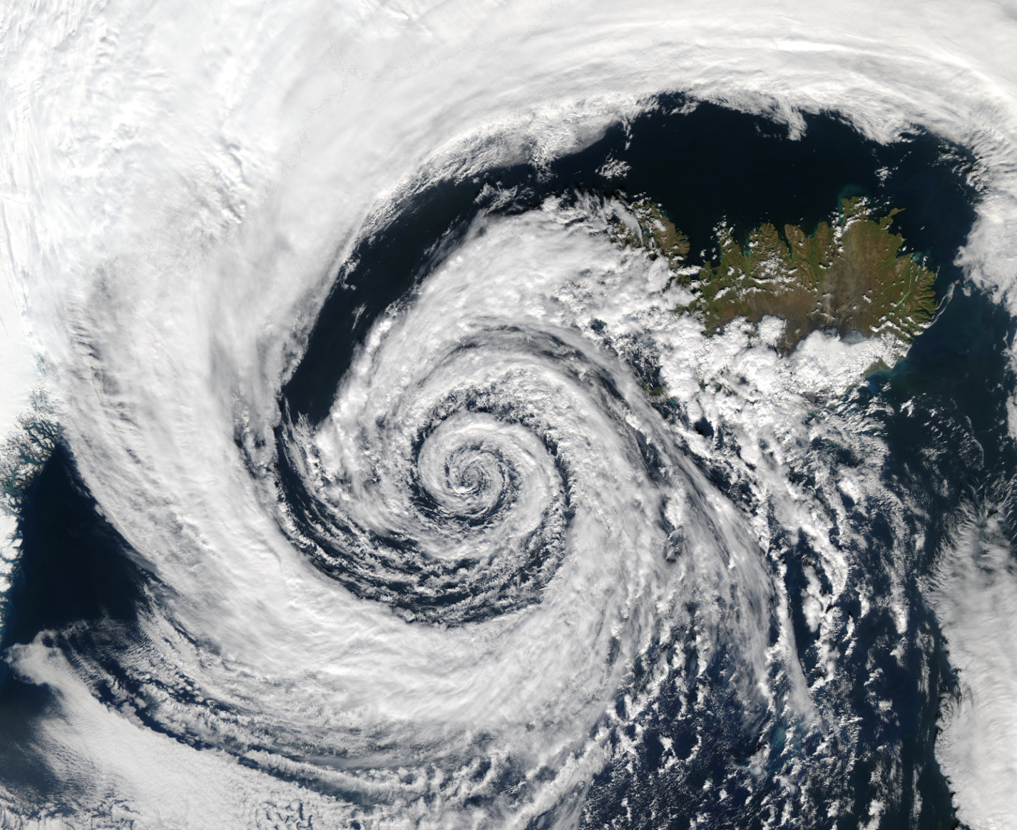
Wet van Buys Ballot
De wind waait van een hogedrukgebied naar een lagedrukgebied, met een afwijking naar rechts op het NH en naar links op het ZH.

Slide 8
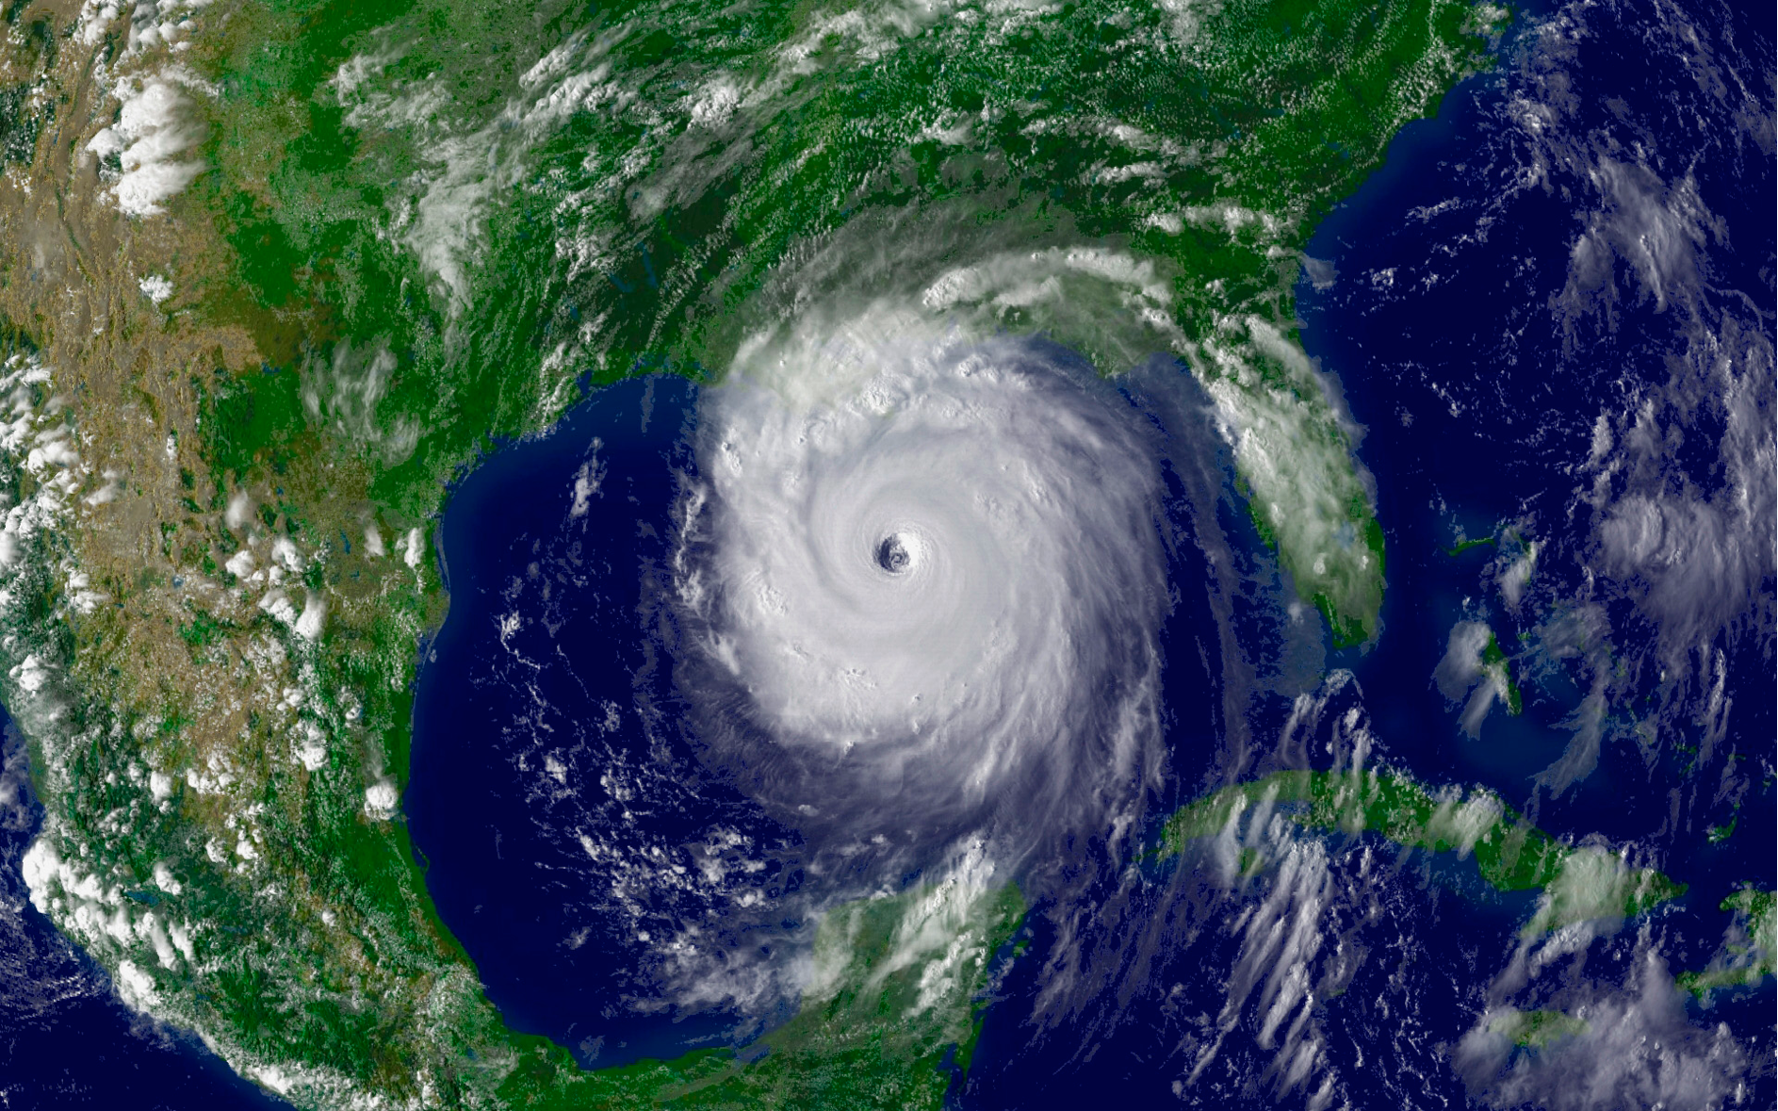
Orkaan Katrina treft New Orleans 29-8-2005

Slide 9
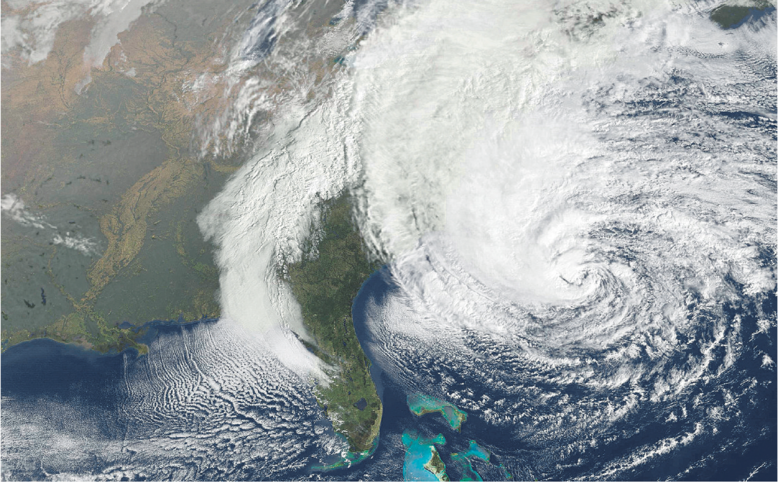
Orkaan Sandy treft New York 30-10-2012

Slide 10
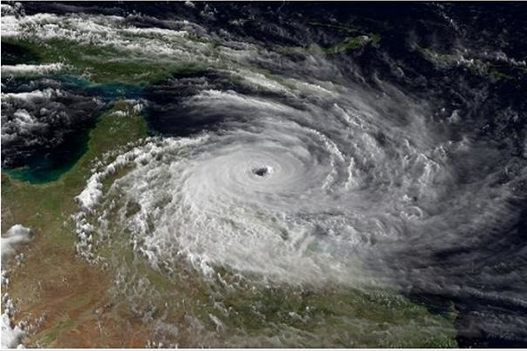
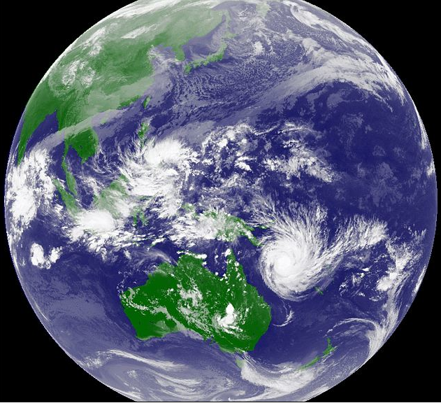

Slide 11
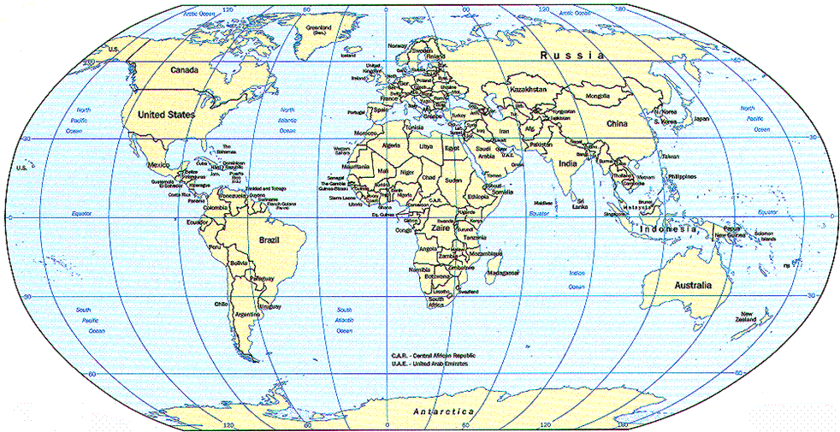
De positie van het punt waarboven de zon loodrecht staat (en dus het punt waar de meeste energie per vierkante meter binnenkomt) varieert gedurende het jaar. Dit punt heet de ITCZ, Inter Tropisch Convergentie Zone.
21 maart Evenaar
21 juni Kreeftskeerkring
21 september Evenaar
21 december Steenbokskeerkring

Slide 12
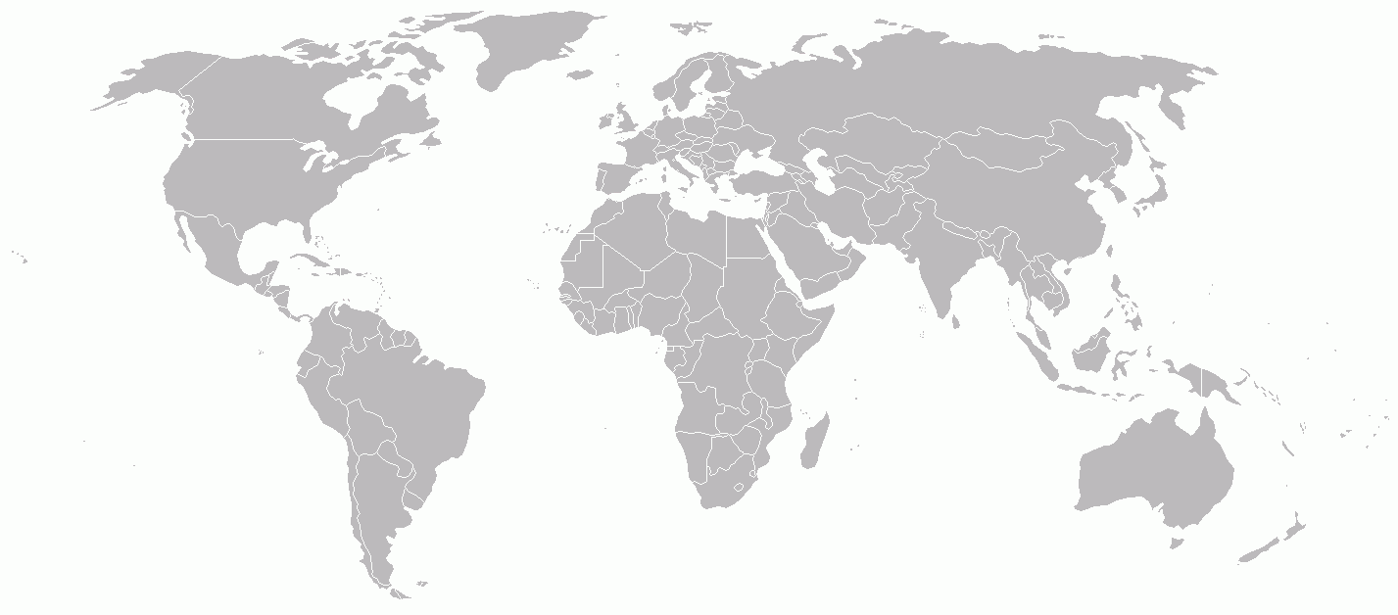
Positie t.o.v. ITCZ in ons voorjaar, 21 maart en 21 september
Zon loodrecht boven de evenaar.
H
60° graden
L
L
L
30° graden
H
H
H
Kreeftskeerkring
Evenaar
L
L
L
Steenbokskeerkring
30° graden
H
H
H
60° graden
L
L
L
H

Slide 13
Positie t.o.v. ITCZ in onze zomer, 21 juni
Zon loodrecht boven de Kreefstkeerkring
H
L
L
L
60° graden
H
H
H
30° graden
Kreeftskeerkring
L
L
L
Evenaar
H
H
H
Steenbokskeerkring
30° graden
L
L
L
60° graden
H

Slide 14
Positie t.o.v. ITCZ in ons najaar, 21 september
Zon loodrecht boven de evenaar.
H
60° graden
L
L
L
30° graden
H
H
H
Kreeftskeerkring
Evenaar
L
L
L
Steenbokskeerkring
30° graden
H
H
H
60° graden
L
L
L
H

Slide 15
Positie t.o.v. ITCZ in onze winter, 21 december
Zon loodrecht boven de Steenbokskeerkring.
H
60° graden
L
L
L
30° graden
Kreeftskeerkring
H
H
H
Evenaar
Steenbokskeerkring
L
L
L
30° graden
H
H
H
60° graden
L
L
L

Slide 16
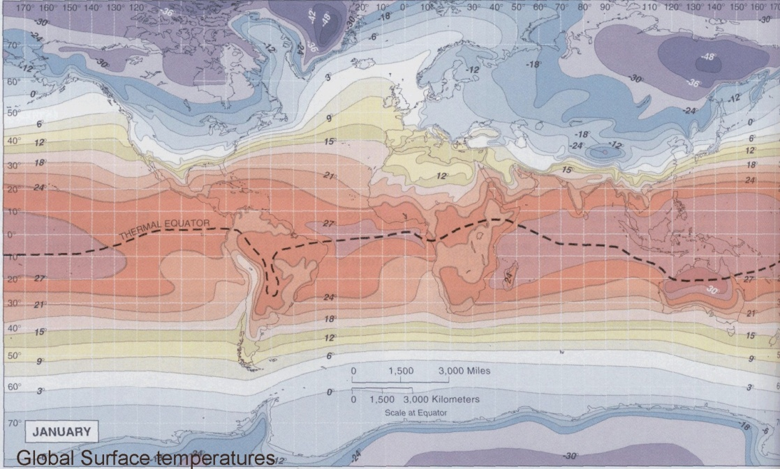
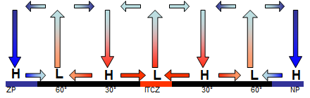
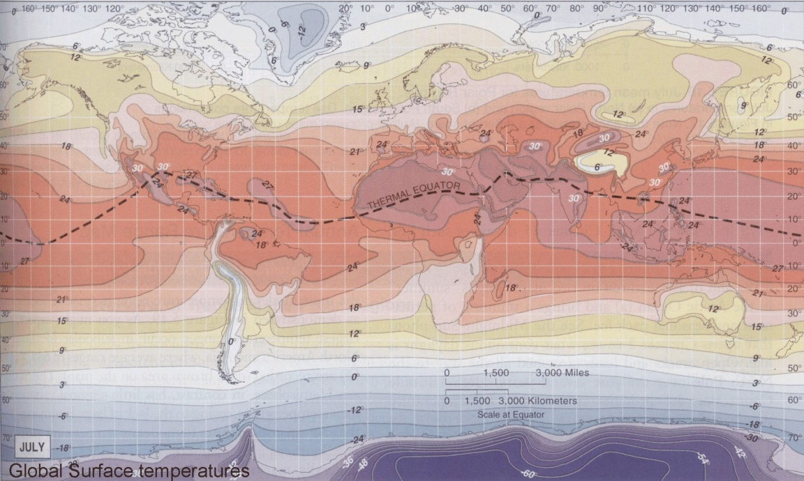
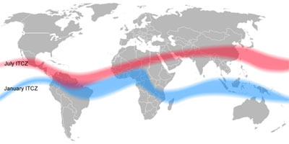
De ITCZ is dus de zone waar de lucht omhoog stijgt en het systeem van drie lucht circulatiecellen “begint”.
Dit is geen rechte lijn, andere factoren (denk aan verdeling land – water) spelen ook een rol in de ligging.

Slide 17
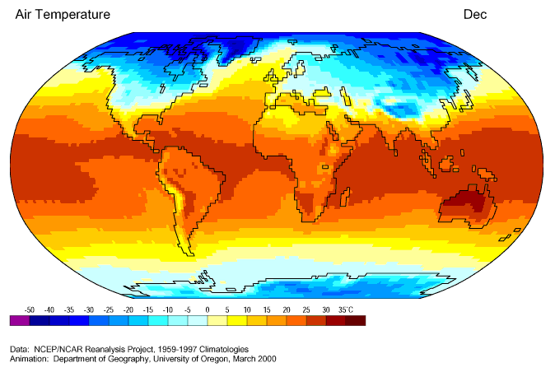
Bron: www.physicalgeography.net/fundamentals/7p.html

Slide 18
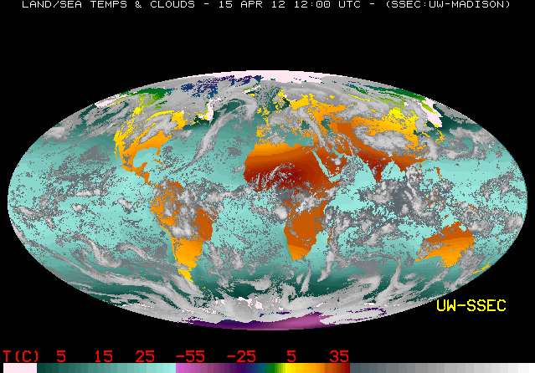
Temperatuur en bewolking: 15-4-2012
poolwind
Polair
maximum
H
H
Sub-polair
minimum
L
L
L
L
westen-winden
Sub-tropisch
maximum
H
H
H
H
H
H
n.o. passaat
I.T.C.Z.
Equatoriaal
minimum
L
L
L
L
L
L
z.o. passaat
H
H
H
Sub-tropisch
maximum
H
H
westen-winden
Sub-polair
minimum
L
L
L
L
Polair
maximum
H
H
poolwind

Slide 19
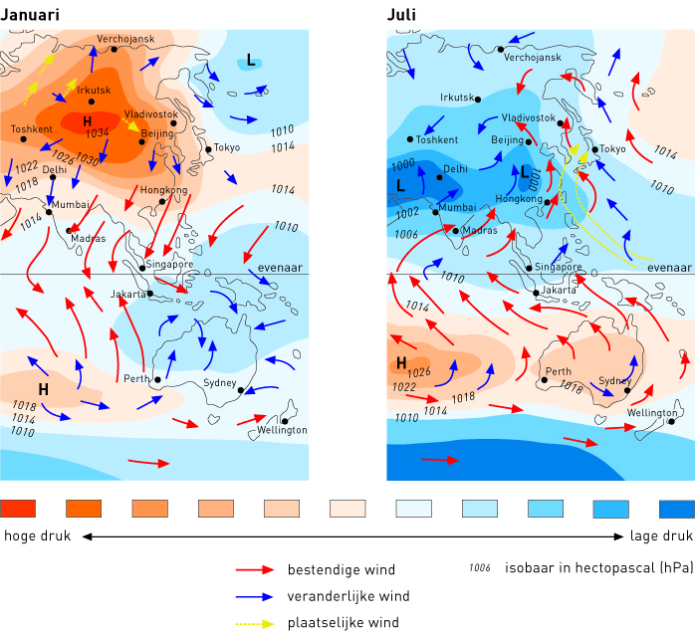
Luchtstromen: de moesson

Slide 20
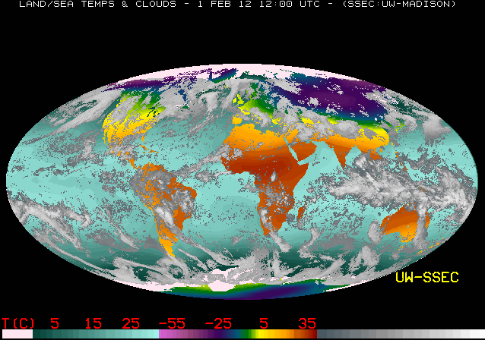
Temperatuur en bewolking: 1-2-2012
n.o. passaat
H
H
H
Equatoriaal
minimum
H
H
n.w.
moesson
H
ITCZ
z.o. passaat

Slide 21
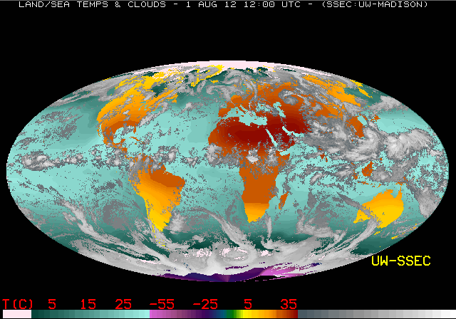
Temperatuur en bewolking: 1-8-2012
n.o. passaat
H
H
Equatoriaal
minimum
z.w.
moesson
H
H
H
ITCZ
z.o. passaat

Slide 22
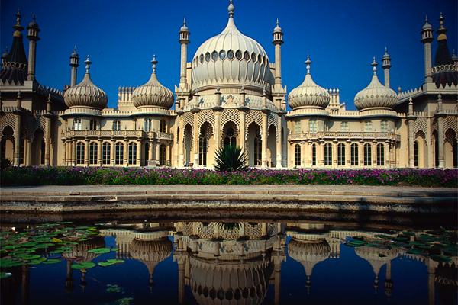
De windsituatie in India

Slide 23
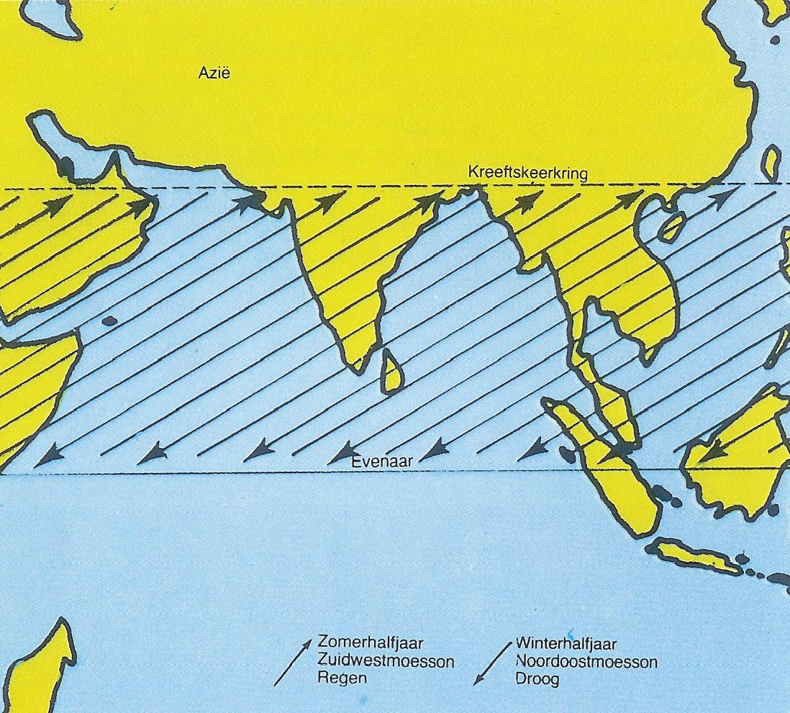
MOESSONS ZIJN HALFJAARLIJKSE WINDEN

Slide 24
MOESSONS ZIJN HALFJAARLIJKSE WINDEN
EN DIE ZIE JE DUS OP DEZE
SCHEMATISCHE INDELING.

Slide 25
MOESSONS ZIJN HALFJAARLIJKSE WINDEN
IN HET ZOMERHALFJAAR..

Slide 26
MOESSONS ZIJN HALFJAARLIJKSE WINDEN
EN IN HET WINTERHALFJAAR..

Slide 27
Omdat in werkelijkheid de Hoge- en Lagedruk
gebieden niet op dezelfde plaats liggen.

Slide 28
Omdat in werkelijkheid de Hoge- en Lagedruk
gebieden niet op dezelfde plaats liggen.
Ongeveer op de evenaar ontstaan Lagedrukgebieden.

Slide 29
Omdat in werkelijkheid de Hoge- en Lagedruk
gebieden niet op dezelfde plaats liggen.
Ongeveer op de evenaar ontstaan Lagedrukgebieden.
Dit gebied is de I.T.C. zone
(de Inter Tropische Convergentie zone)

Slide 30
Omdat in werkelijkheid de Hoge- en Lagedruk
gebieden niet op dezelfde plaats liggen.
Ongeveer op de evenaar ontstaan Lagedrukgebieden.
Dit gebied is de I.T.C. zone
(de Inter Tropische Convergentie zone)
Deze zone verschuift noord- en zuidwaarts
afhankelijk op welk Halfrond het zomer is
(dus waar de zon loodrecht boven een keerkring staat)

Slide 31
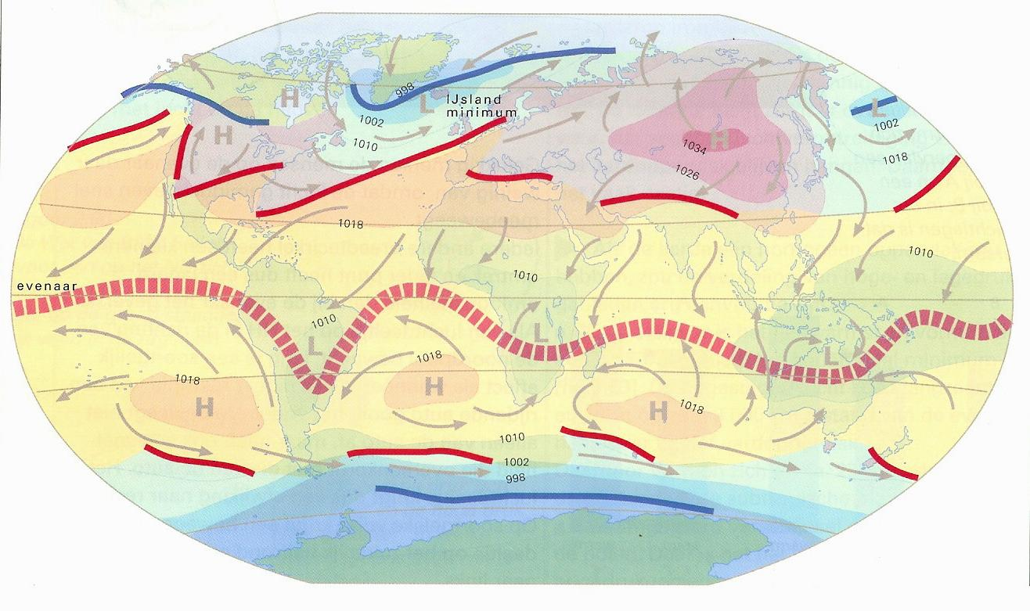
In de winterperiode ligt de ITC zone onder de evenaar
ITC
De ITC zone is de rode bloklijn

Slide 32
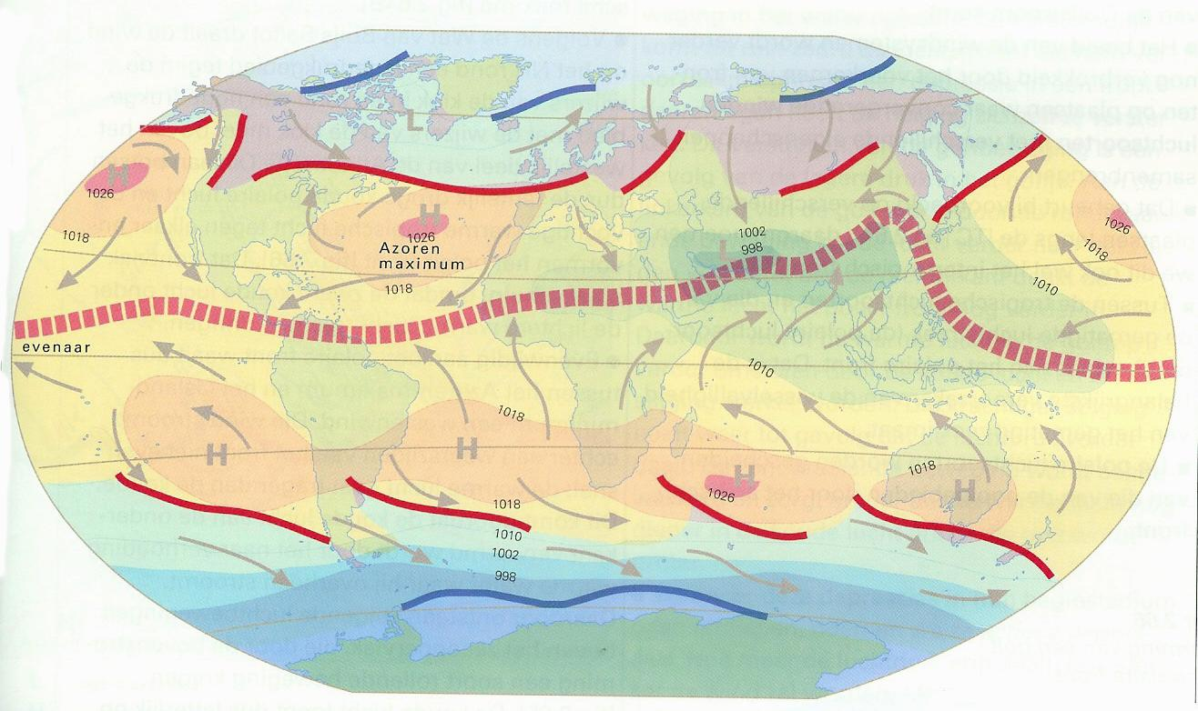
In de zomerperiode ligt de ITC zone boven de evenaar
ITC

Slide 33
In de zomerperiode ligt de ITC zone boven de evenaar
Omdat er dan meer landdelen opgewarmd worden !

Slide 34
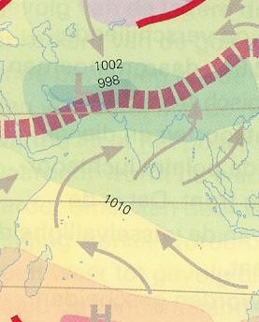
De lucht verplaatst zich nog steeds van Hoog naar Laag
L
evenaar
H

Slide 35
Maar gaat dan wel over de evenaar heen !
kreeftskeerkring
evenaar
steenbokskeerkring

Slide 36
en dan geldt de regel : Noord.halfrond afwijking naar rechts!
kreeftskeerkring
evenaar
steenbokskeerkring

Slide 37
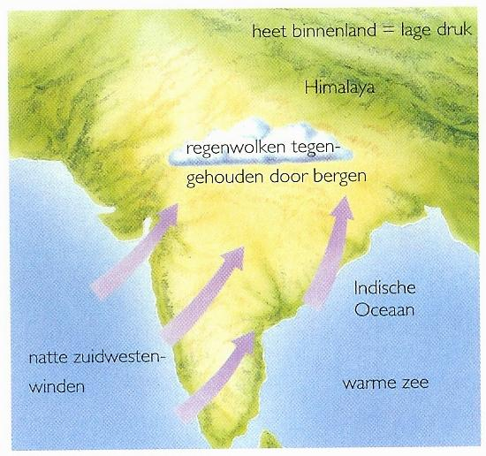
Zomerperiode : natte moesson

Slide 38
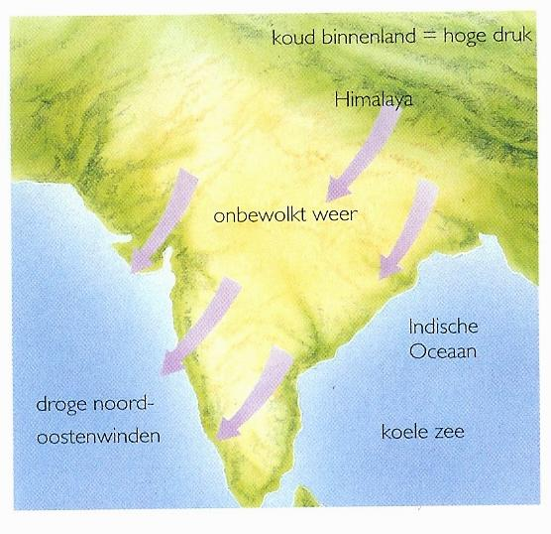
Winterperiode : droge noordoost moesson

